Slide 1
Разработка умного увлажнителя Сахаров Владислав Игоревич МИРЭА - Российский технологический университет 11.11.2020

Slide 2
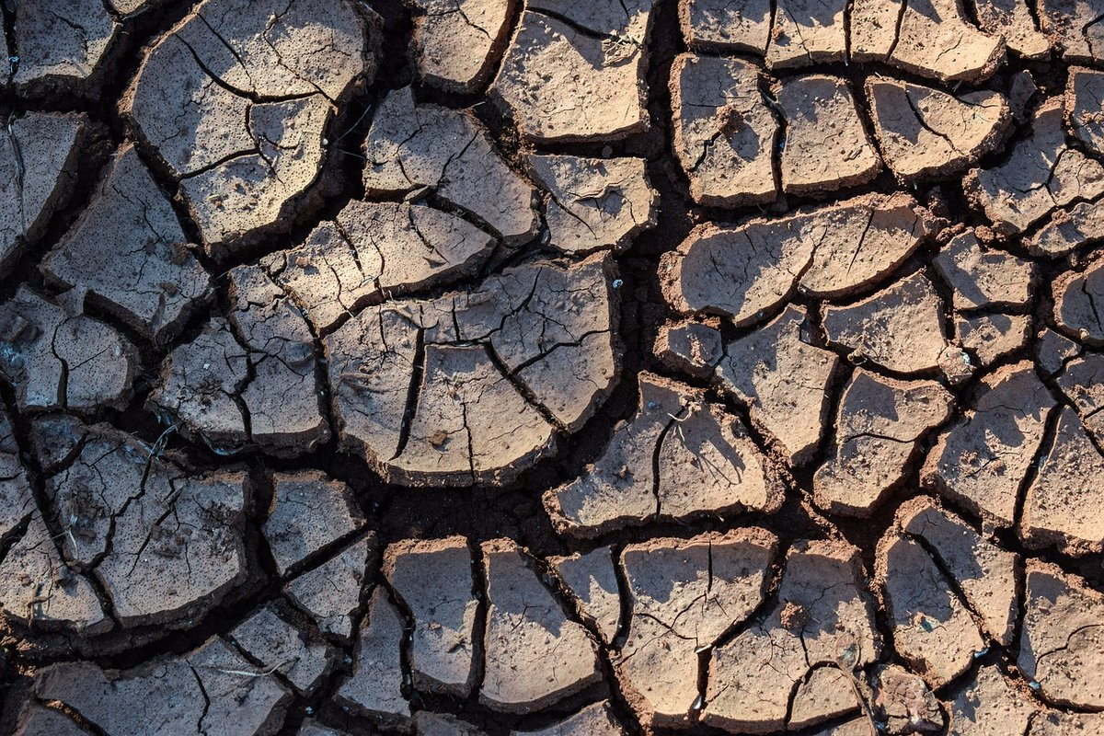
ПРОБЛЕМА
Сухой воздух в помещении:
Вредит здоровью;
Портит мебель и какие - либо другие предметы.

Slide 3
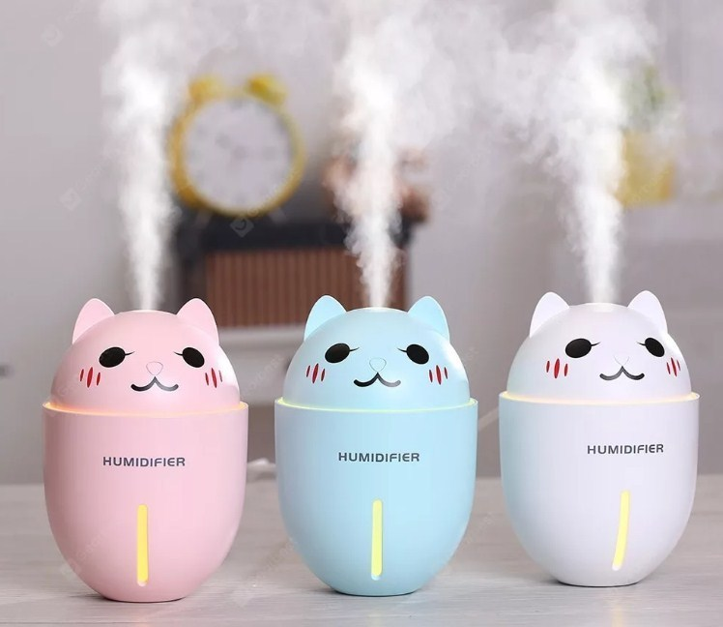

СУЩЕСТВУЮЩИЕ РЕШЕНИЯ
Существует множество различных увлажнителей, однако, у большинства из них есть следующие недостатки:
Нет возможности дистанционного включения и управления
Отсутствует выбор интенсивности увлажнения и поддержания влажности
Не поддерживается интеграция с умным домом
Датчик влажности отсутствует или установлен на самом устройстве, что делает сбор данных некорректным

Slide 4

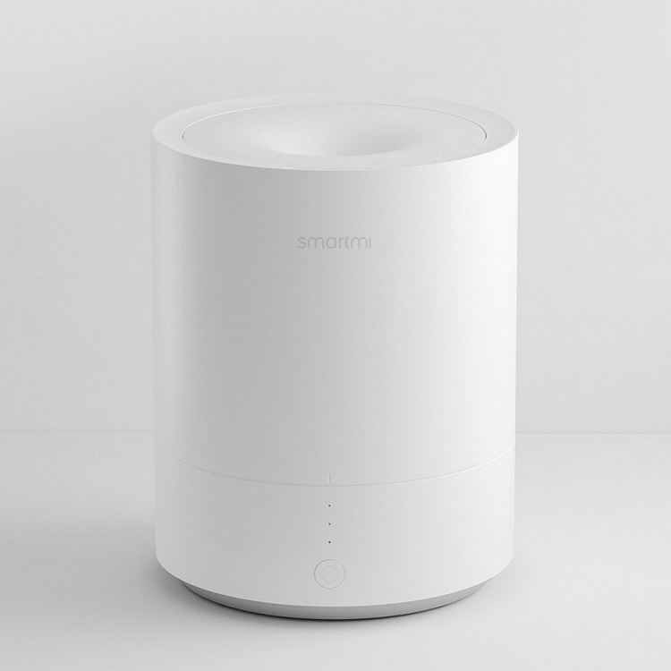

НАШЕ РЕШЕНИЕ
Наше решение состоит из двух независимых устройств: увлажнителя и датчика влажности
Все устройства взаимодействуют друг с другом по MQTT
Возможно управление как через пульт ДУ, так и через мобильное приложение или веб-сайт
Наше решение интегрируется в любую систему умного дома
Имеется возможность оживить свое нефункционирующее устройство

Slide 5
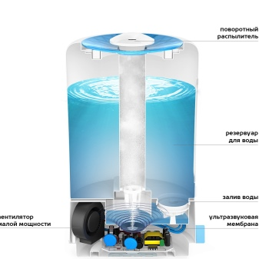
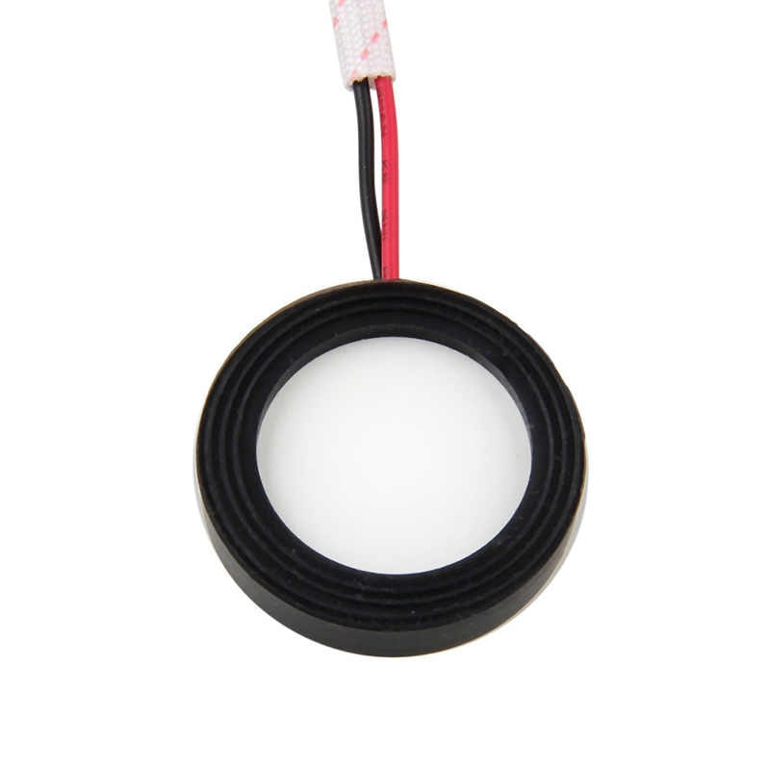
ПРИНЦИП ДЕЙСТВИЯ

Slide 6
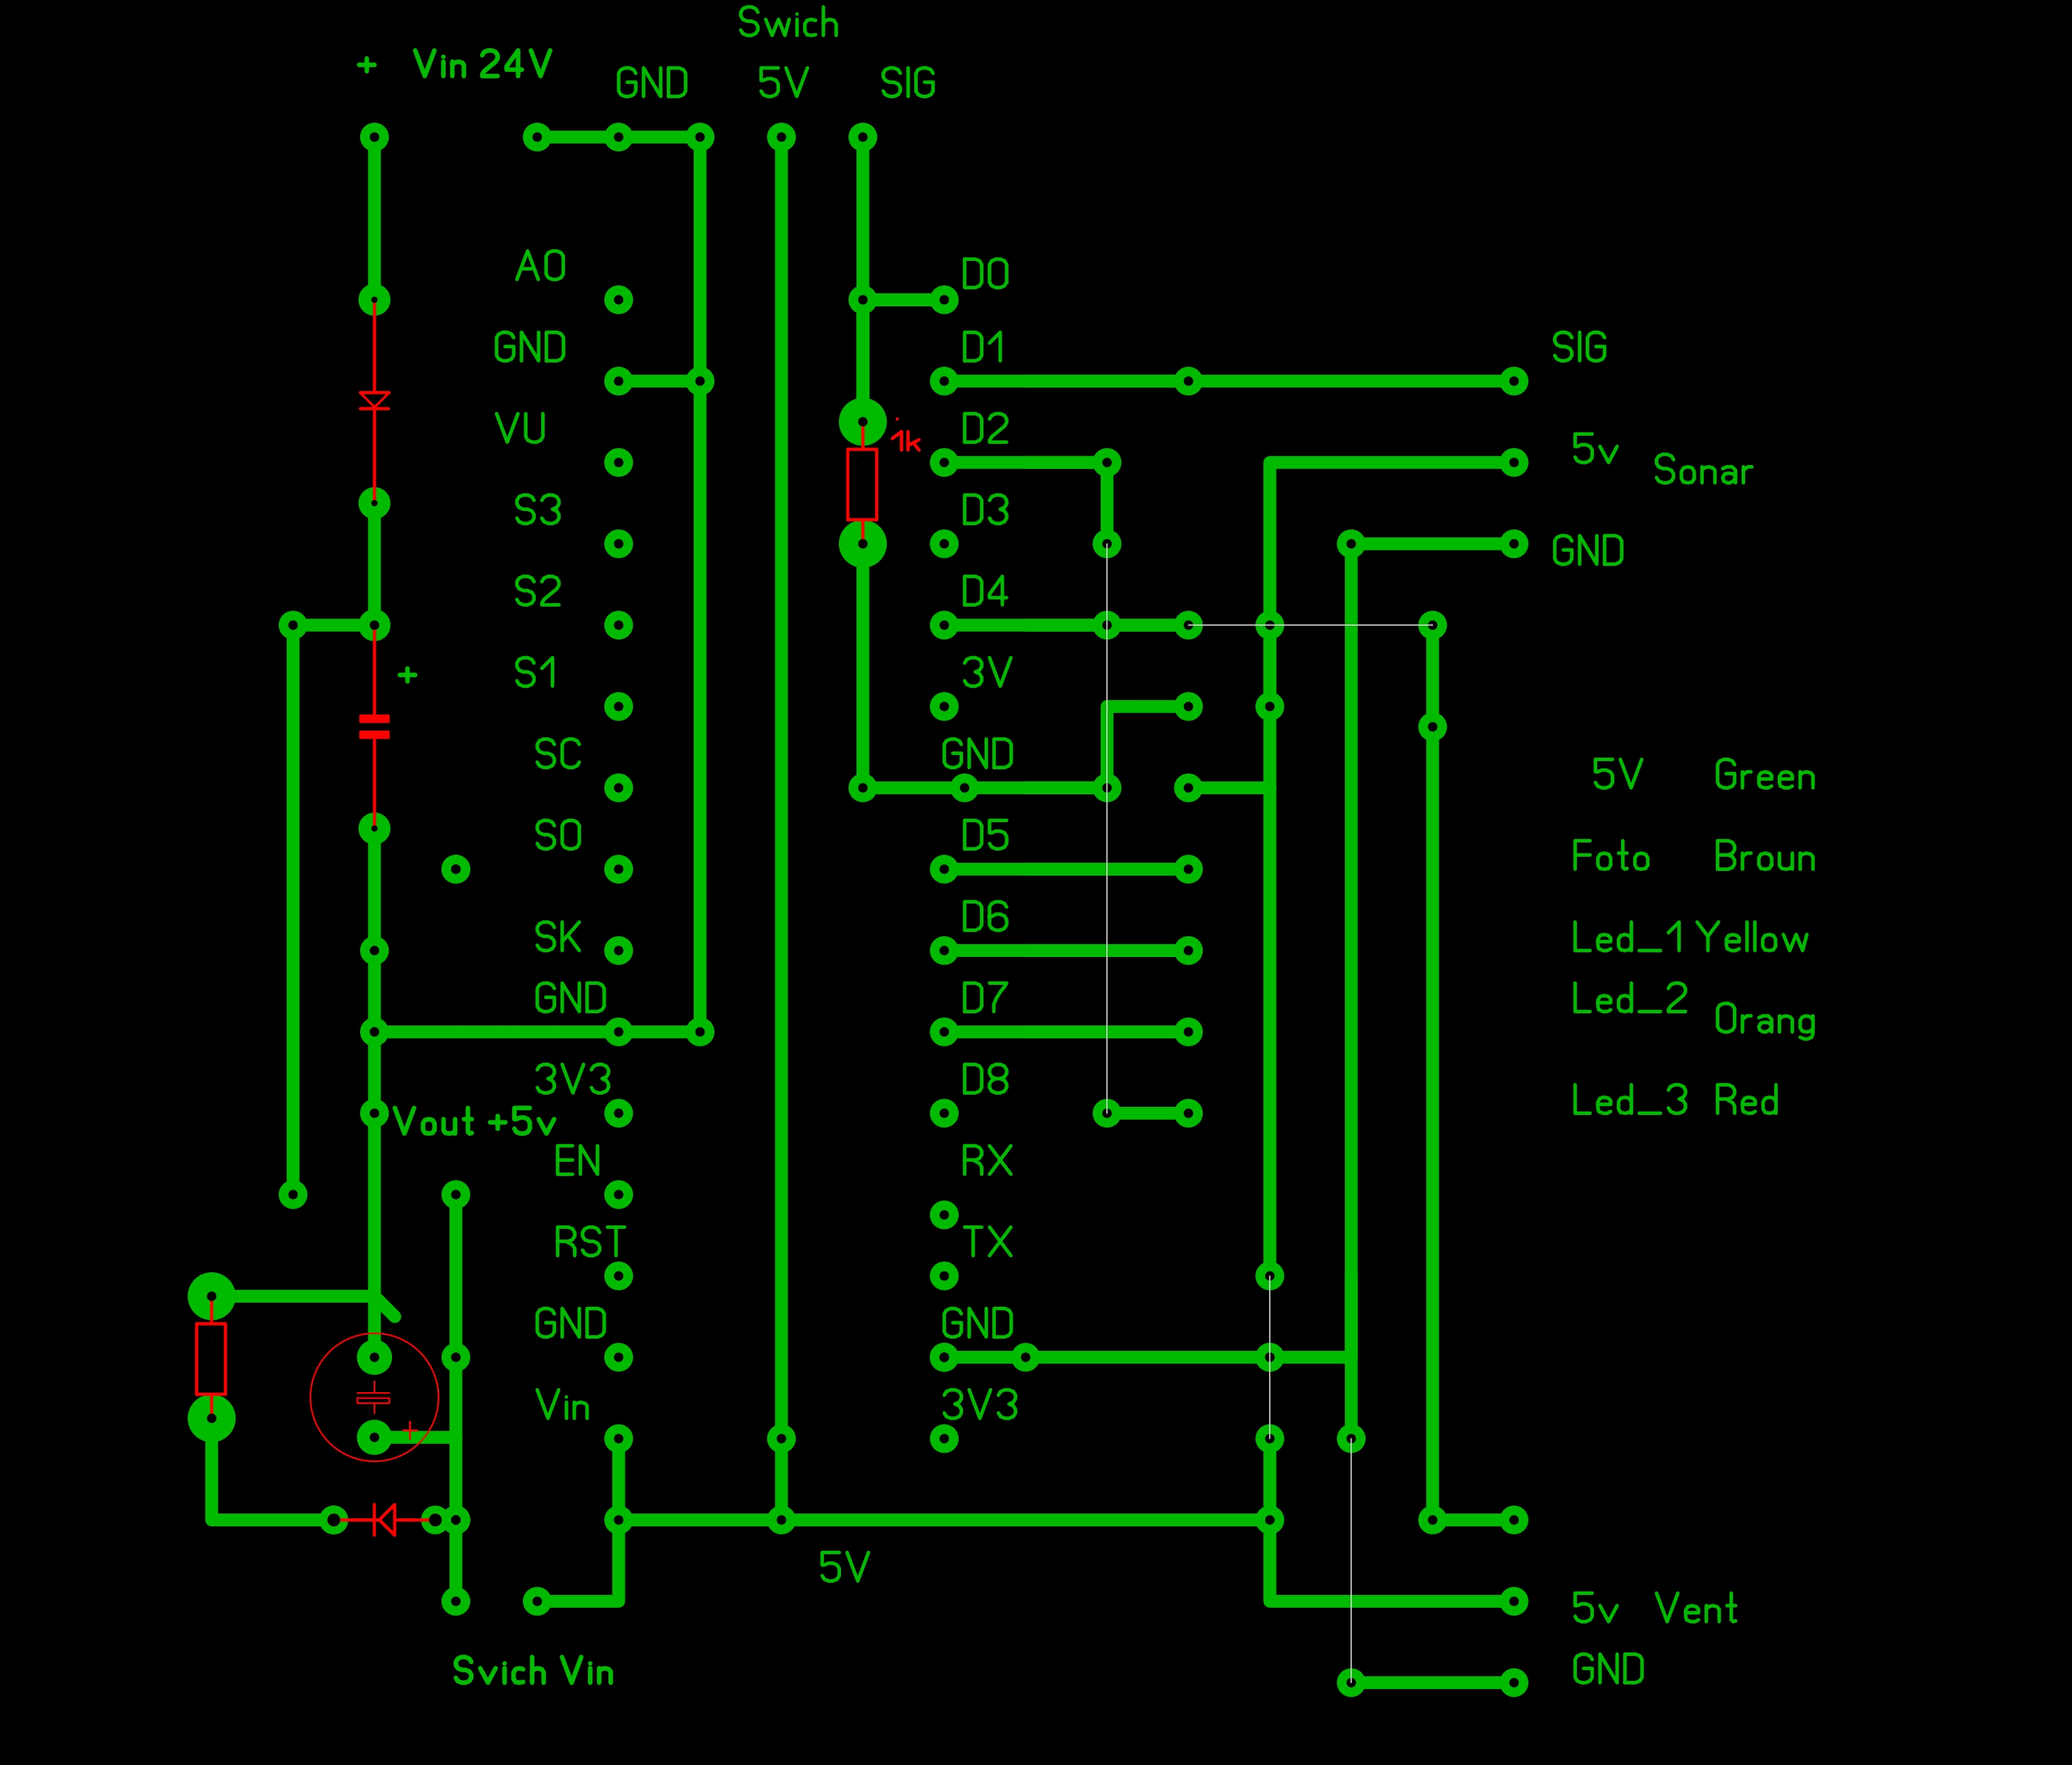
ДЕТАЛИ РЕАЛИЗАЦИИ
Плата NodeMCU V3
Ультразвуковой излучатель
Блок питания 24В
Турбовентилятор
LM7805 для питания NodeMCU
Ик приемник
Ключи управления вентилятором и УЗ излучателем собраны на базе полевых транзисторов
Датчик DHT22
Пульт ДУ
Настроенный Home Assistant
Язык C++

Slide 7
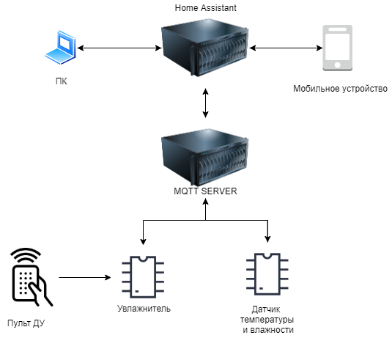
АРХИТЕКТУРА РЕШЕНИЯ

Slide 8
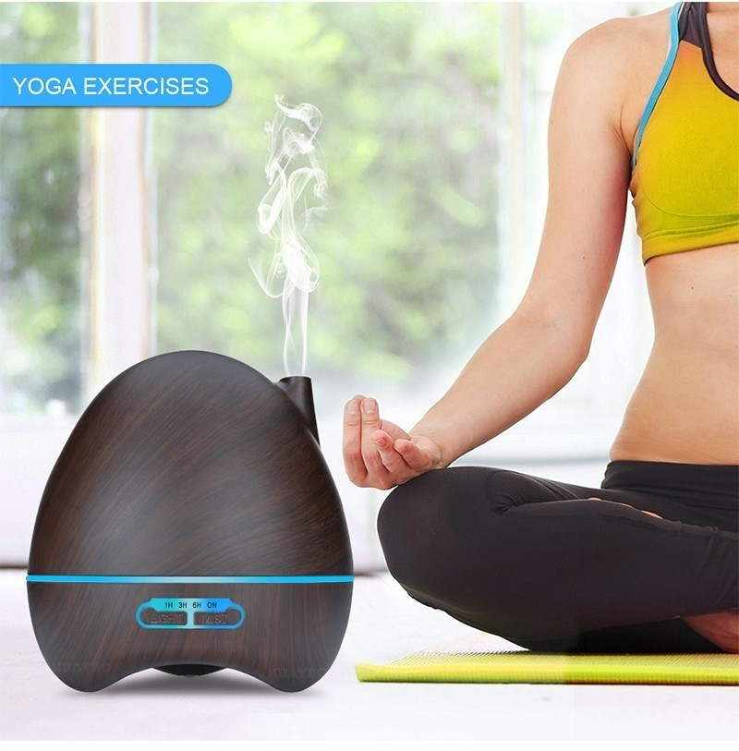
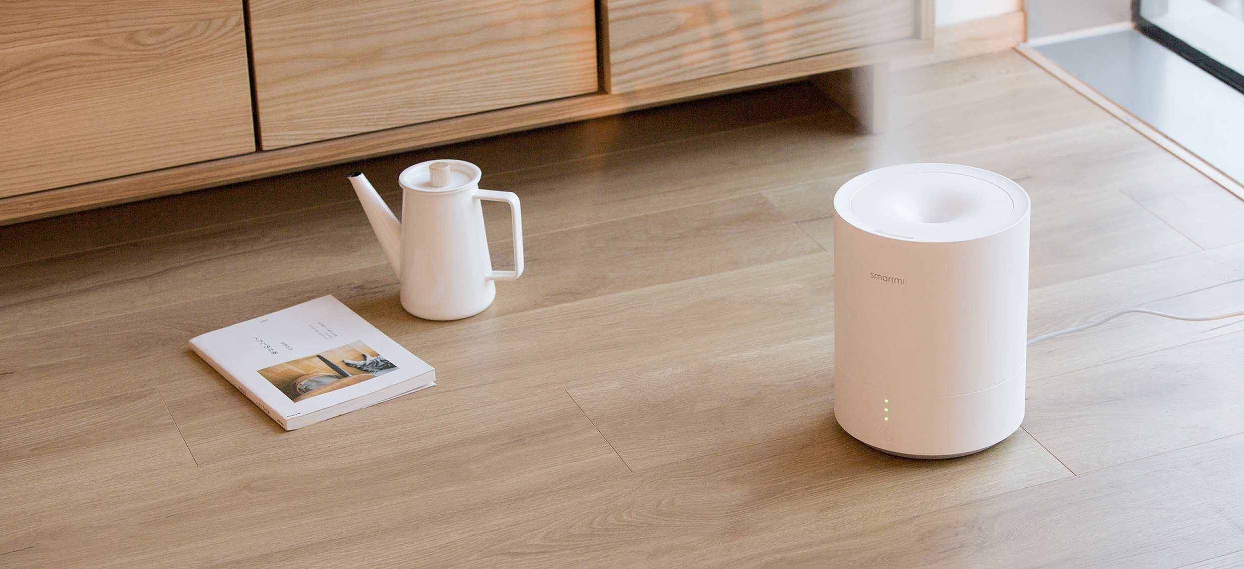
ЦЕЛЕВАЯ АУДИТОРИЯ
Обычные пользователи
Оборудование спорт-залов
Производства мебели
Серверные
Медицинские учреждения

Slide 9
РАСЧЕТЫ
Цена устройства:
NodeMCU V3 x2 – 420 р
Датчик влажности – 2 x 200 р
Простой увлажнитель без автоматизаций – 1600 р
Остальные компоненты – 500 р
Итого: 2920 р
Энергопотребление датчика влажности энергоэффективном режиме:
Замеры миллиамперметром показали, что потребление устройства примерно 0,003a 12В 0,036WH
Цена на аналогичные устройства:
Цены варьируются в пределах от 7 до 13 тыс. руб.

Slide 10
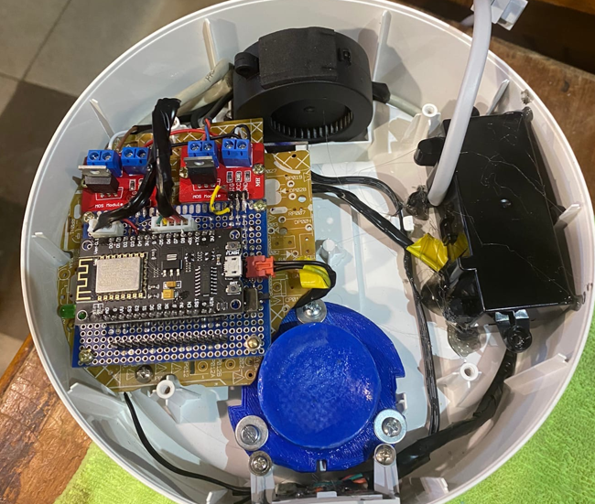
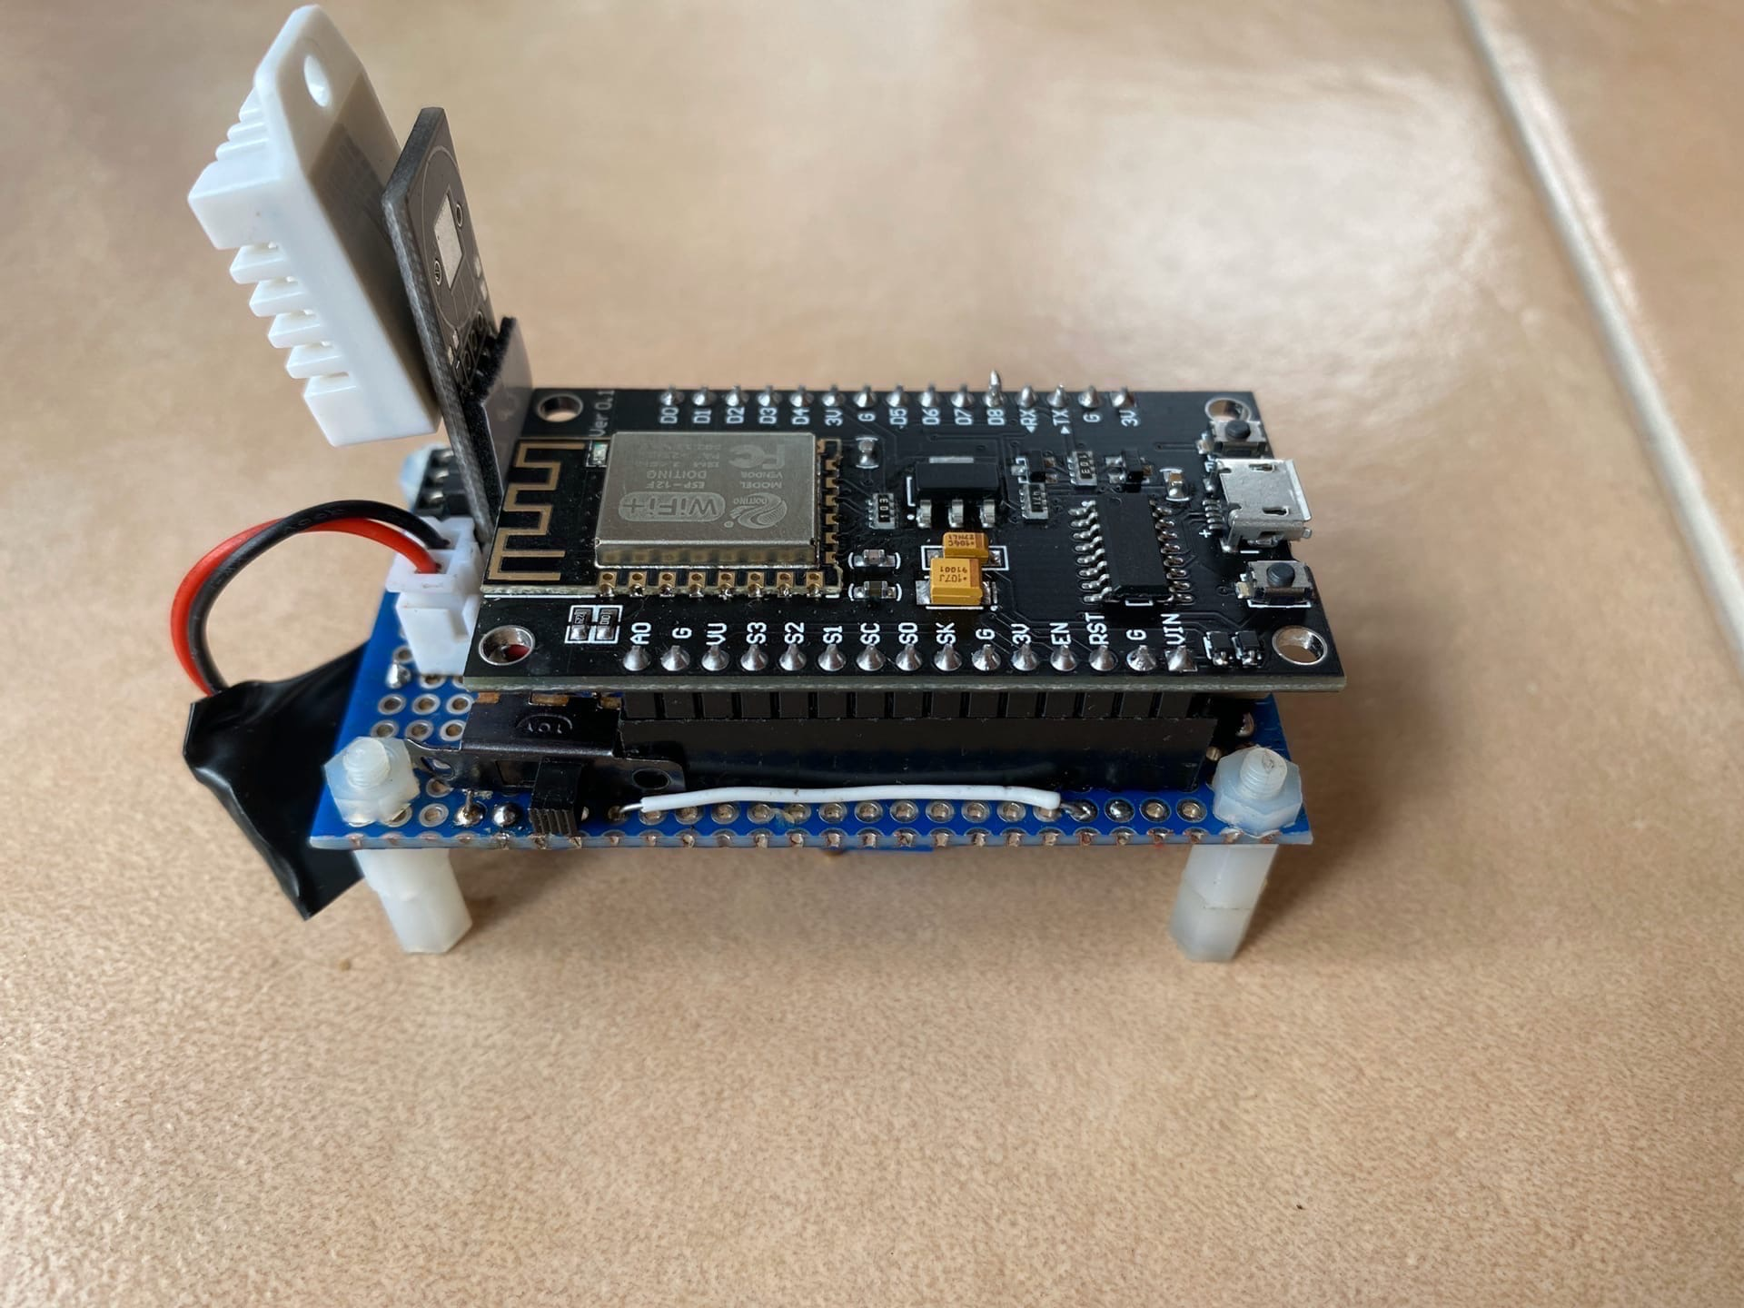
ЗАКЛЮЧЕНИЕ
Было реализовано:
Полностью функционирующее устройство
Программный комплекс сопряжения устройств
Планы на будущее:
Перевести устройство с самодельных плат, на заводские печатные платы
Увеличить надежность датчиков влажности и температуры
Разработать оптимальный корпус для датчика влажности
Оптимизировать программное обеспечение

Slide 11
Разработка умного увлажнителя Сахаров Владислав Игоревич МИРЭА - Российский технологический университет 11.11.2020
11

